Slide 1
Рекуррентные нейронные сети (RNN)

Slide 2
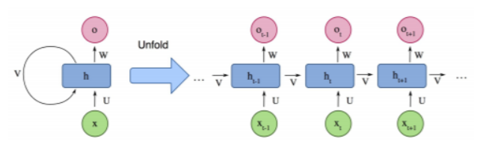
Что такое RNN
Рекуррентная нейронная сеть — это сеть, обрабатывающая последовательность данных
Главная особенность — сеть запоминает контекст из прошлого

Slide 3
Зачем нужны RNN
Применения RNN:
Обработка текста (перевод, генерация, анализ)
Предсказание временных рядов
Распознавание речи и аудио
Анализ последовательностей в биоинформатике

Slide 4
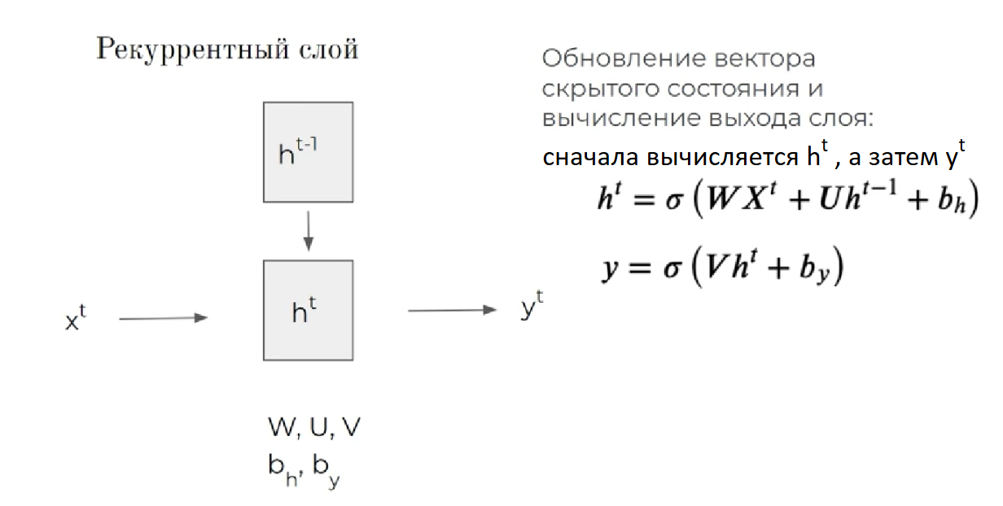
Как работает RNN

Slide 5
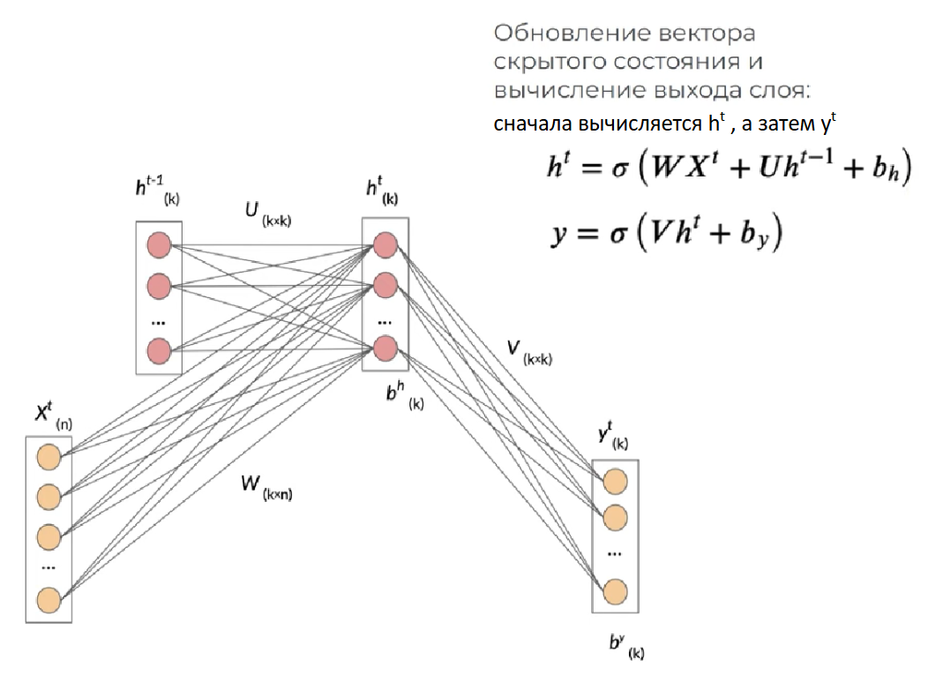

Slide 6
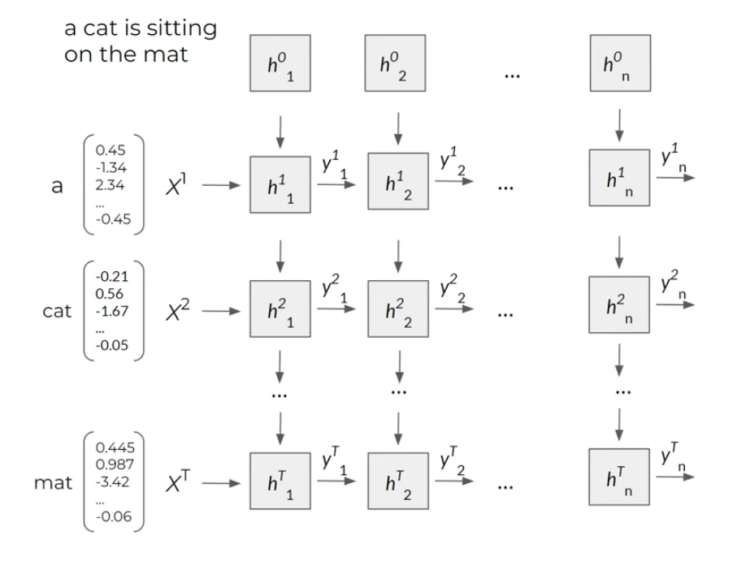

Slide 7
Разные типы входов и выходов
One-to-One: обычная сеть
One-to-Many: генерация текста
Many-to-One: анализ текста, прогноз
Many-to-Many: перевод, теггинг

Slide 8
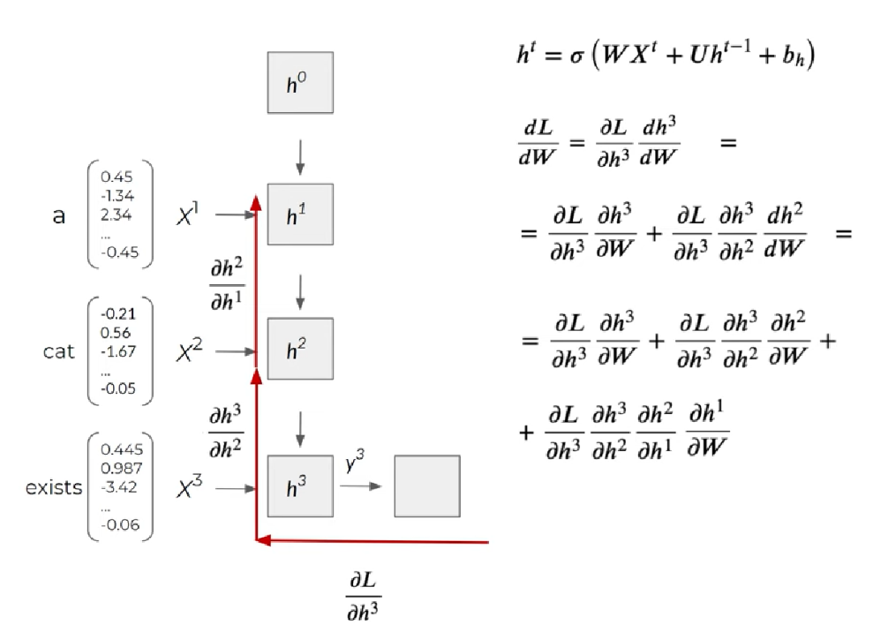
Обратное распространение ошибки через время

Slide 9
Проблемы RNN
Исчезающие градиенты
Взрывающиеся градиенты
Сложность в запоминании долгосрочных зависимостей

Slide 10
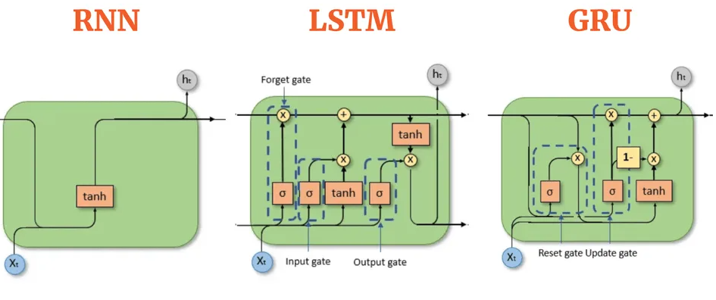
Модификации RNN
LSTM (Long Short-Term Memory)
GRU (Gated Recurrent Unit)
Bidirectional RNN
Stacked RNN

